Slide 1
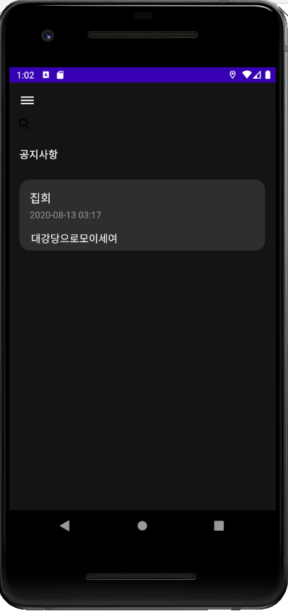
사용자 공지사항
- 서버에서 전체 공지사항을 받아서 표시
서버에서 해야할일
GET 공지사항 전체 조회

Slide 2
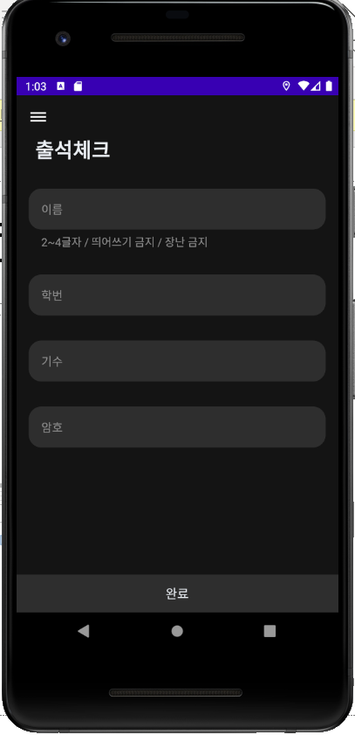
사용자 출석체크
사용자가 완료를 누르면 해당하는 값들을 서버로 보냄
사용자의 위도 경도를 서버에 보냄
- 서버에서 관리자가 설정한 출석체크 정보중 관리자의 위도 경도와 비교
1.1 사용자의 위도 경도 == 관리자의 위도 경도
-> 2 진행
1.2 사용자의 위도 경도 != 관리자의 위도경도
-> 출석위치가 다릅니다 표시
2. 서버에 입력한 암호가 존재할 때
사용자가 입력한 정보들 서버에 저장
Ex)
{ ＂studentId＂:＂170170＂, ＂name＂: ＂urgot＂, ＂groupNum＂:＂29＂, ＂passkey＂:＂VJ5FG＂, ＂dateTime＂:＂2020-11-11T00:10＂ }
3. 암호가 다를때
출석암호가 다릅니다 표시
서버에서 해야할일
POST 출석체크에 저장되어있는 관리자 위도 경도와 사용자의 위도 경도 비교
POST 출석체크에 저장되어있는 관리자 암호와 사용자의 암호 비교

Slide 3
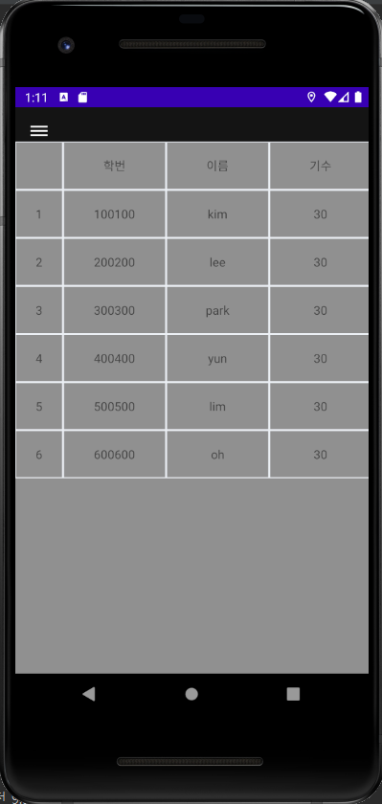
사용자 명부확인
서버에서 명부 데이터 조회
가져오는 데이터 ex)
{"state":"휴학", "generation":"29기", "department":"컴퓨터공학과", "studentID":"16011094", "name":"주이식", "phoneNumber":"010-9557-1081", "contact":helios2sic@gmail.com, "firstDues":"X", "secondDues":"X", "openingMeeting":"X", "finalMeeting":"X"}
가져온 데이터를 안드로이드에서 학번,이름,기수,연락처만 가공해서 표시
서버에서 해야할일
GET 명부 데이터 전체

Slide 4
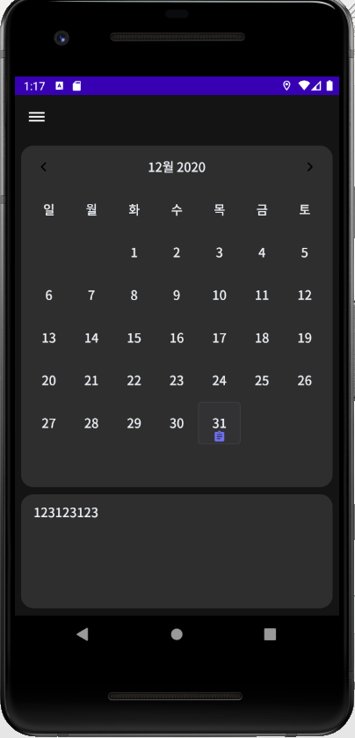
사용자 캘린더
서버에서 저장된 일정들 가져옴(캘린더용 일정)
가져오는 일정 ex)
{“date":”2020/12/31”,“title":”2020년 마지막＂,“content":“byebye 2020!"}
2. 표시
서버에서 해야할일
GET 캘린더 전체 일정

Slide 5
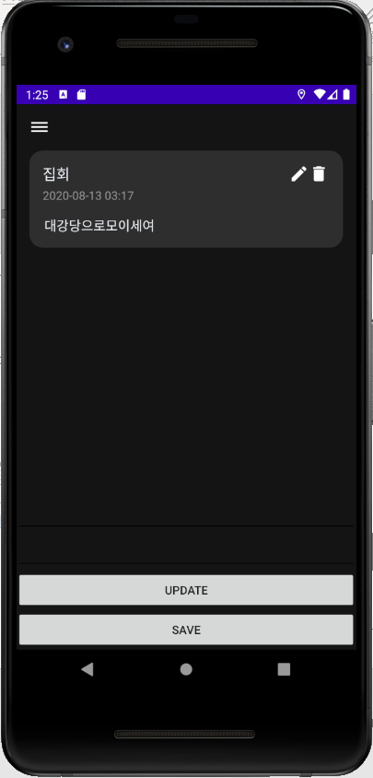
관리자용 공지사항
1. 수정 버튼
해당하는 id의 공지사항을 수정
2. 삭제 버튼
해당하는 id의 공지사항을 삭제
3. 저장 버튼
새로운 공지사항을 서버에 저장
4. 전체삭제 버튼
공지사항 전체삭제
서버에서 해야할일
POST 공지사항 저장
PUT 공지사항 수정
DEL 공지사항 삭제
DEL 공지사항 전체삭제
디자인은 아직 미완성
테스트용으로 이렇게 하는중

Slide 6
관리자용 출석체크
출석체크 저장
암호를 입력하고 확인버튼 누르면 서버에 저장
Ex) {＂pw＂:＂1231＂, ＂lat＂:＂31.43434＂, ＂lon＂:＂32.23232＂}
2. 사용자 출석체크 조회
전체 사용자 출석체크 조회
3. 암호별 출석체크 조회
입력한 암호로 사용자 출석체크 조회
4. 관리자 출석체크 조회
전체 관리자 출석체크 조회
5. 관리자 출석체크 삭제
관리자 출석체크 삭제
서버에서 해야할일
POST 관리자 출석체크 저장
POST 사용자 출석체크 전체조회
POST 암호별 사용자 출석체크 조회
POST 관리자 출석체크 전체조회
DEL 관리자출석체크 삭제

Slide 7
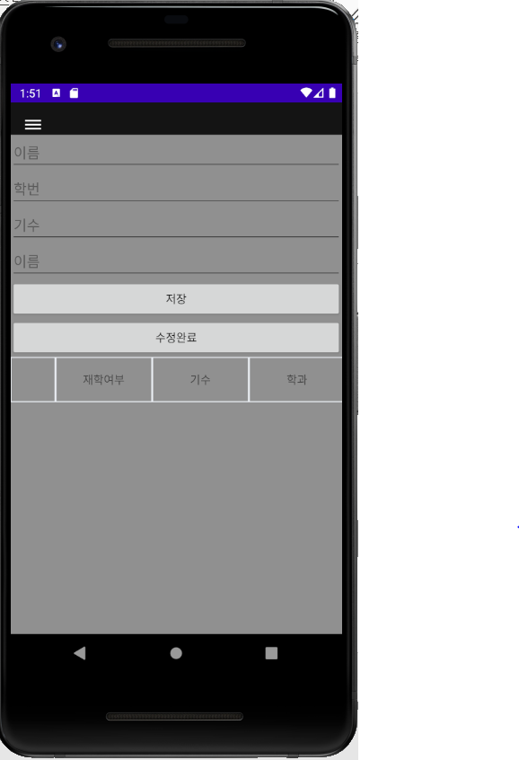
관리자용 명부확인
명부 저장
서버에 명부 데이터 저장
2. 명부 조회
서버에서 명부 데이터 전체 조회
수정하는건 안드에서 수정한다음에 명부 저장할 때
값을 덮어씌워지게 하면 수정 필요 없을 듯
서버에서 해야할일
POST 명부 저장
디자인은 아직 미완성
테스트용으로 이렇게 하는중

Slide 8
안드로이드에서 서버 데이터를 사용하는 작업
공지사항
> 전체 조회, 수정, 삭제, 전체삭제, 저장
명부
> 전체 조회, 저장
출석체크
> 사용자 출석체크 전체조회, 관리자 출석체크 전체조회, 관리자 출석체크 저장, 암호별 사용자 출석체크 조회, 관리자출석체크 삭제
캘린더
> 전체 조회, 수정, 삭제, 저장
패스워드
> 전체 조회, 수정
FCM 서버키
> 전체 조회

Slide 9
서버에서 처리해줘야할 작업
관리자 출석체크에 저장된 위도 경도와 안드로이드에서 보낸 사용자 위도 경도와 비교
관리자 출석체크 암호와 안드로이드에서 보낸 사용자의 출석체크 암호 비교
관리자 사용자 패스워드와 안드로이드에서 보낸 사용자의 패스워드 비교

Slide 10
내가 생각한 서버 DB 그림
명부
id | state | generation | department | studentID | name | phoneNumber | contact | firstDues | secondDues | openingMeeting | finalMeeting
1 | 휴학 | 29 | 컴퓨터공학 | 16011094 | 주이식 | 010-9557-1081 | helios2sic@gmail.com | X | X | X | X
사용자 출석체크
id | name | studentID | generation | pw | date
1 | 주이식 | 16011094 | 29 | 1231 | 2020-12-31 10:00
2 | 홍길동 | 12312312 | 32 | 1231 | 2020-12-31 11:00
관리자 출석체크
캘린더
pw | lat | Lon
1231 | 31.44 | 32.11
1232 | 45.21 | 54.22
1233 | 24.35 | 21.23
id | title | content
1 | 12월30일 | 2021 D-2
2 | 12월31일 | 2021 D-1
3 | 1월1일 | 2021 D-day
Firebase 서버키
Key
asdasdasdasdasdad
공지사항
로그인 암호
id | title | content | Date
1 | 퇴근하고싶어 | 지금은 11시 54분 | 2020-12-31 11:54
2 | 내일은 쉰다~ | 1월1일 개꿀 | 2020-12-31 11:55
value | pw
관리자 | InterfaceAdmin
사용자 | InterfaceUser

